Slide 2
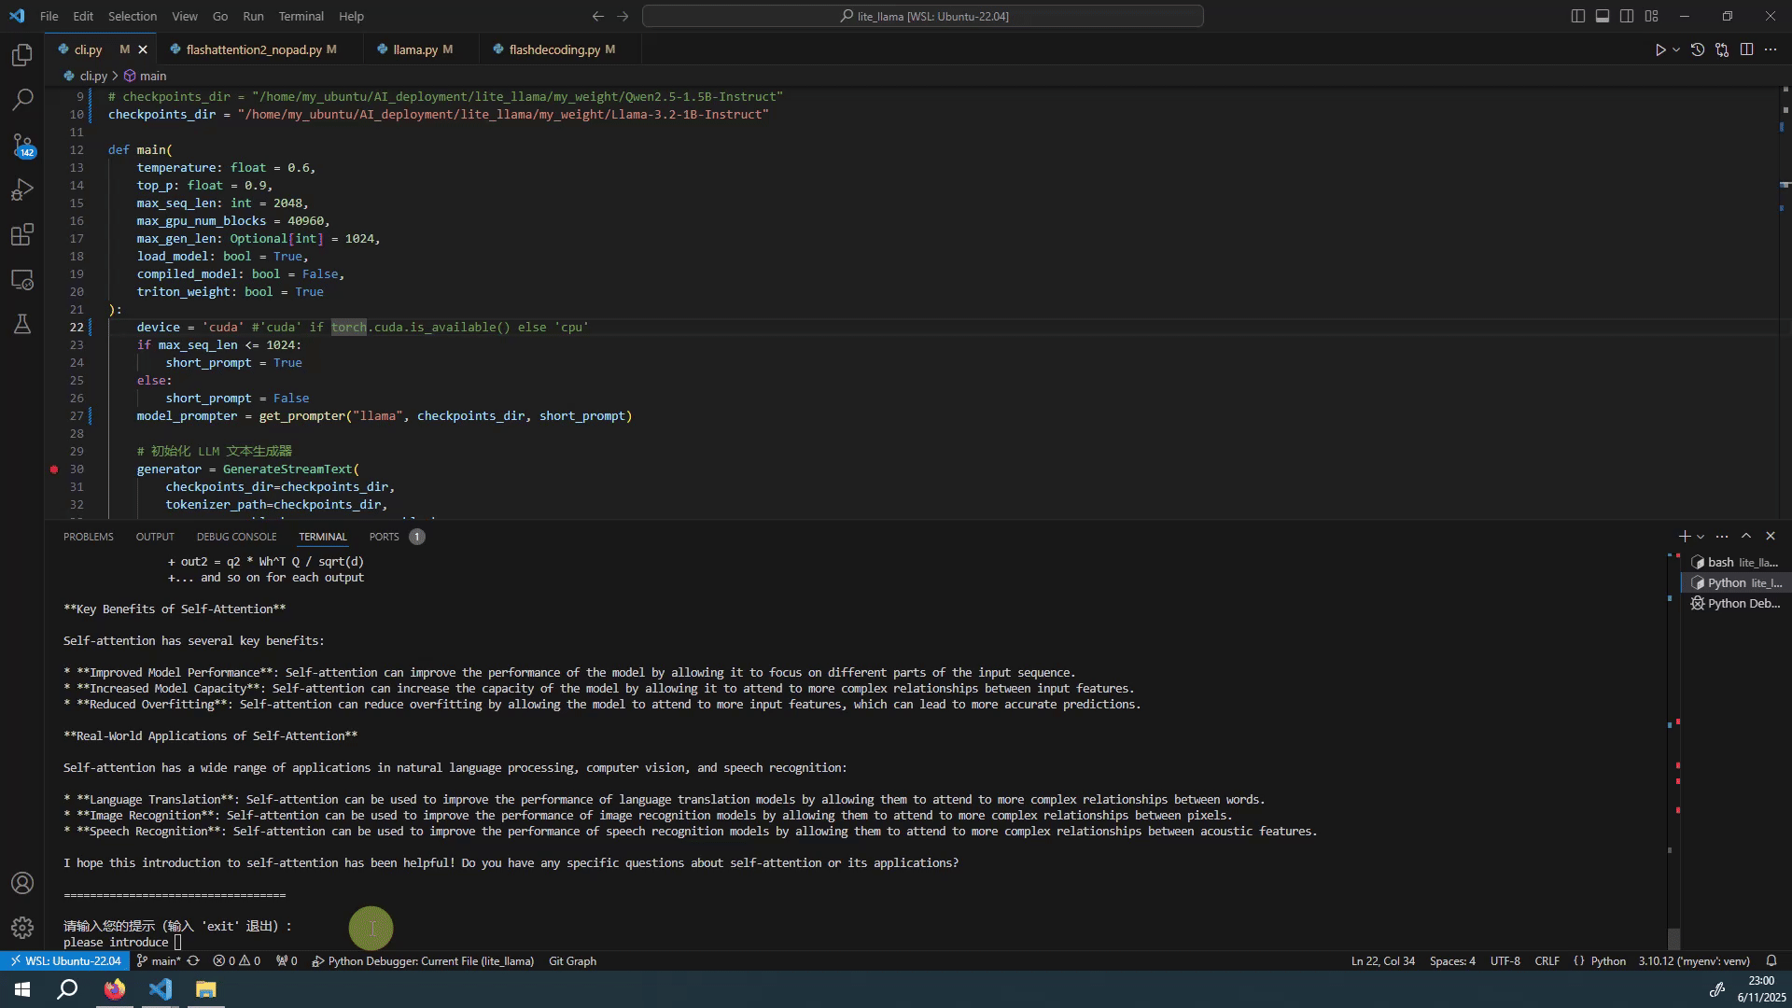

Slide 3
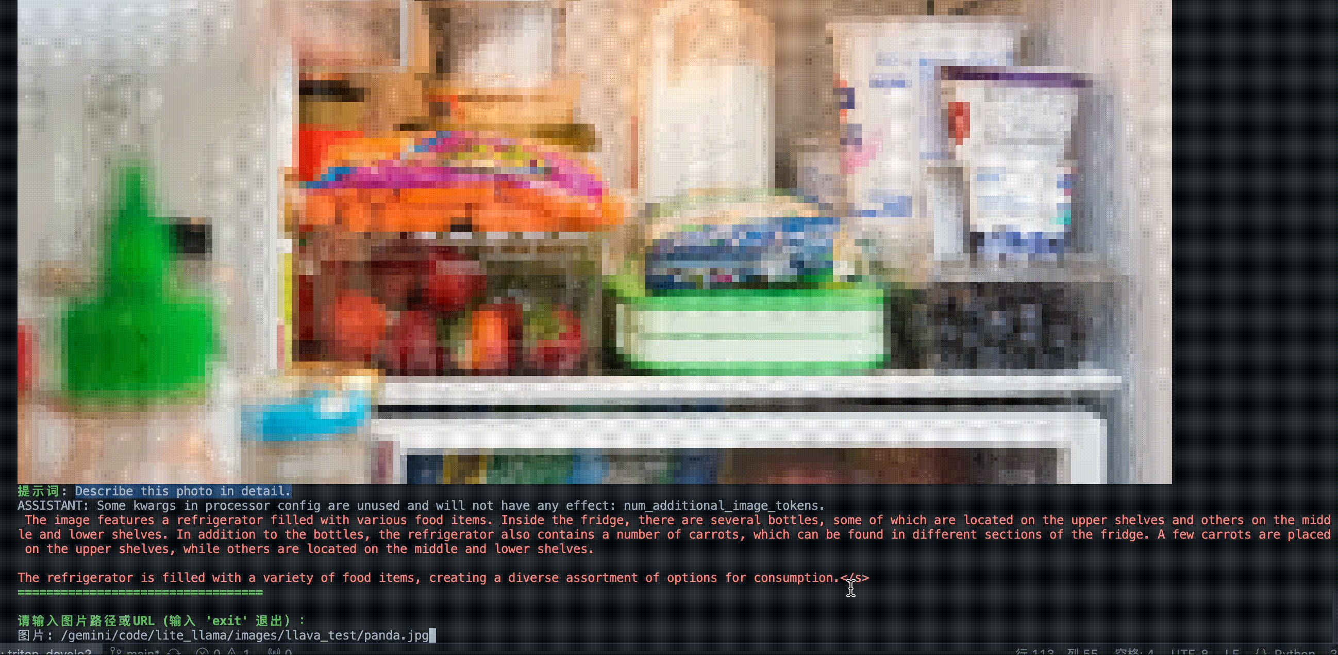

Slide 4
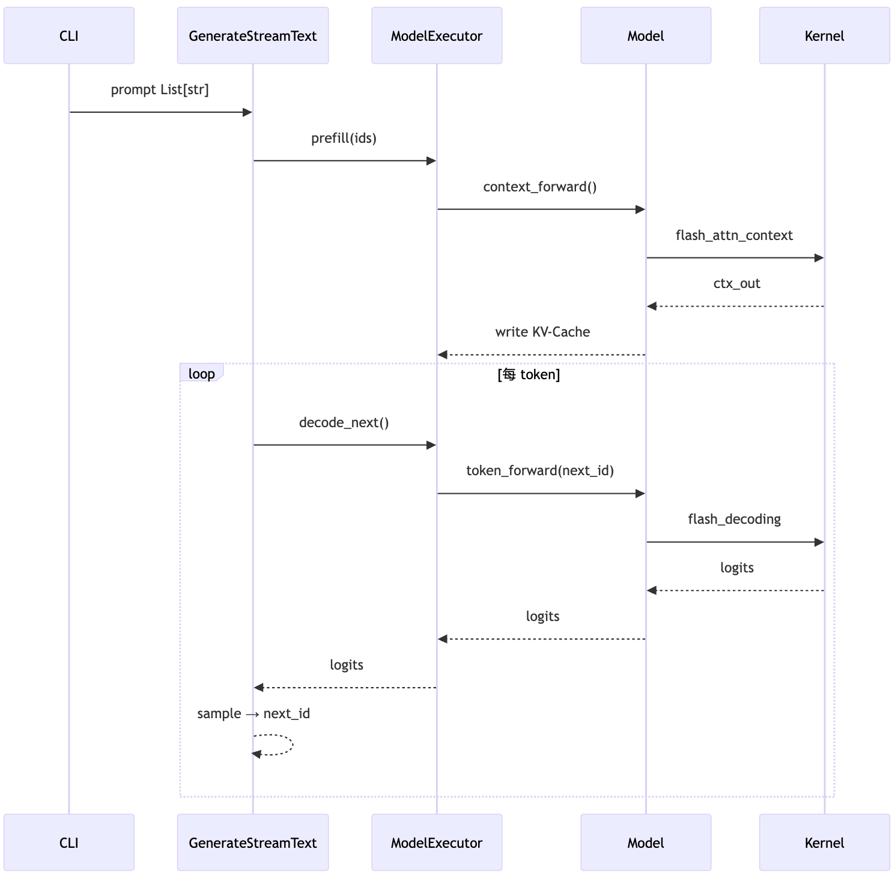
GenerateStreamText: 端到端的“流式”文本生成器，主要分为三部分: Top-p 采样函数、分词器加载逻辑，以及实际的增量生成循环
ModelExecutor: 解析权重目录并创建对应模型配置对象 (KV 权重合并)
models: 具体网络定义, llama/qwen2.5/qwen3/llava 多模态模型
kernels: 具体 kernel 实现

Slide 5
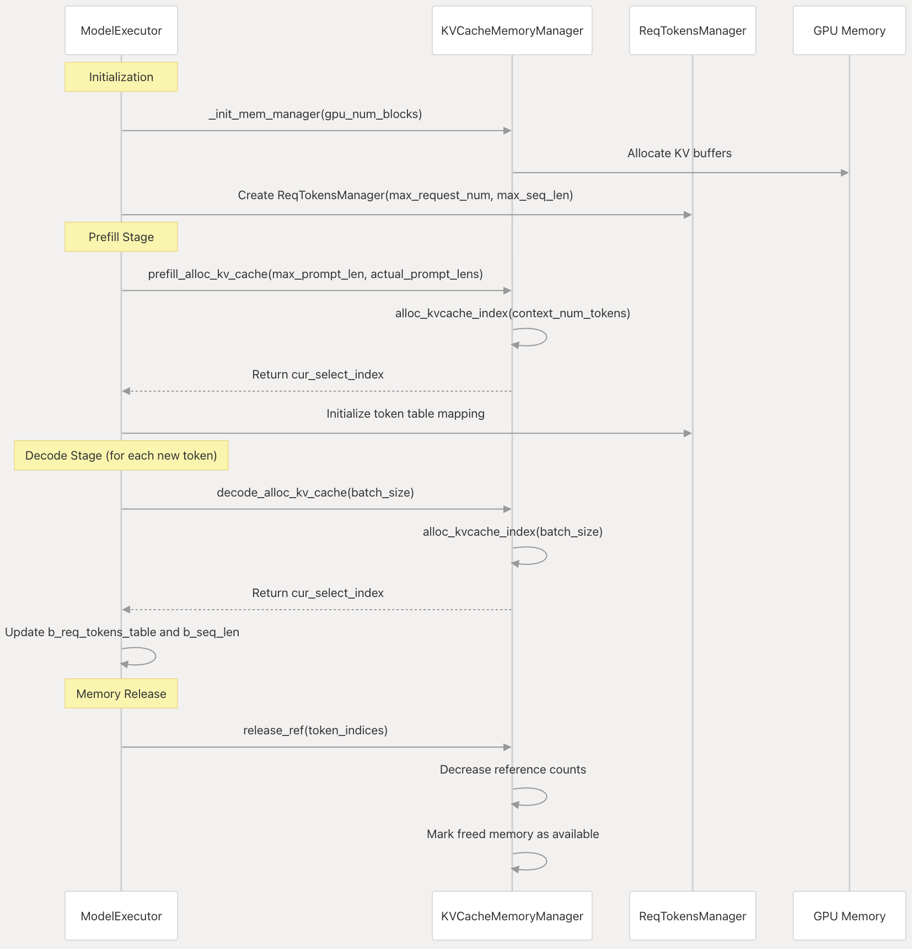
ModelExecutor:
解析模型 checkpoint 目录下的 config.json
动态实例化对应模型类（Llama，Qwen）
加载权重（常规 torch.load 或 Accelerate 分片）
估算 GPU 可用 KV-Cache 块并预分配显存
管理请求-token 对应关系与 kv cache 内存对应的索引更新
KVCacheMemoryManager: 分配和管理 KV 缓存内存
ReqTokensManager: 持续跟踪，管理batch请求的tokens分配
Initial state:
Init_mem_manager: 初始化KV cache管理类
Allocate KV buffers: 申请gpu_num_blocks数量的KV cache 显存空间
create ReqTokensManager: 初始化block table
Prefill state:
prefill_alloc_kv_cache: 计算 prompt 总 tokens 数;
kv_mem_manager.alloc_kvcache_index: 向block table申请连续索引;
atten_info.b_req_tokens_table: 建立block table与KV cache显存的映射关系
Decode state:
decode_alloc_kv_cache: 每次 decode 分配 batch_size 个 tokens;
update_kv_index 实现 kv cache 内存索引的增量更新，根据索引位置 cur_select_index 把数据并行拷进 kv_buffer[layer] 预分配的大张量，实现 kv cache 内存的更新

Slide 6
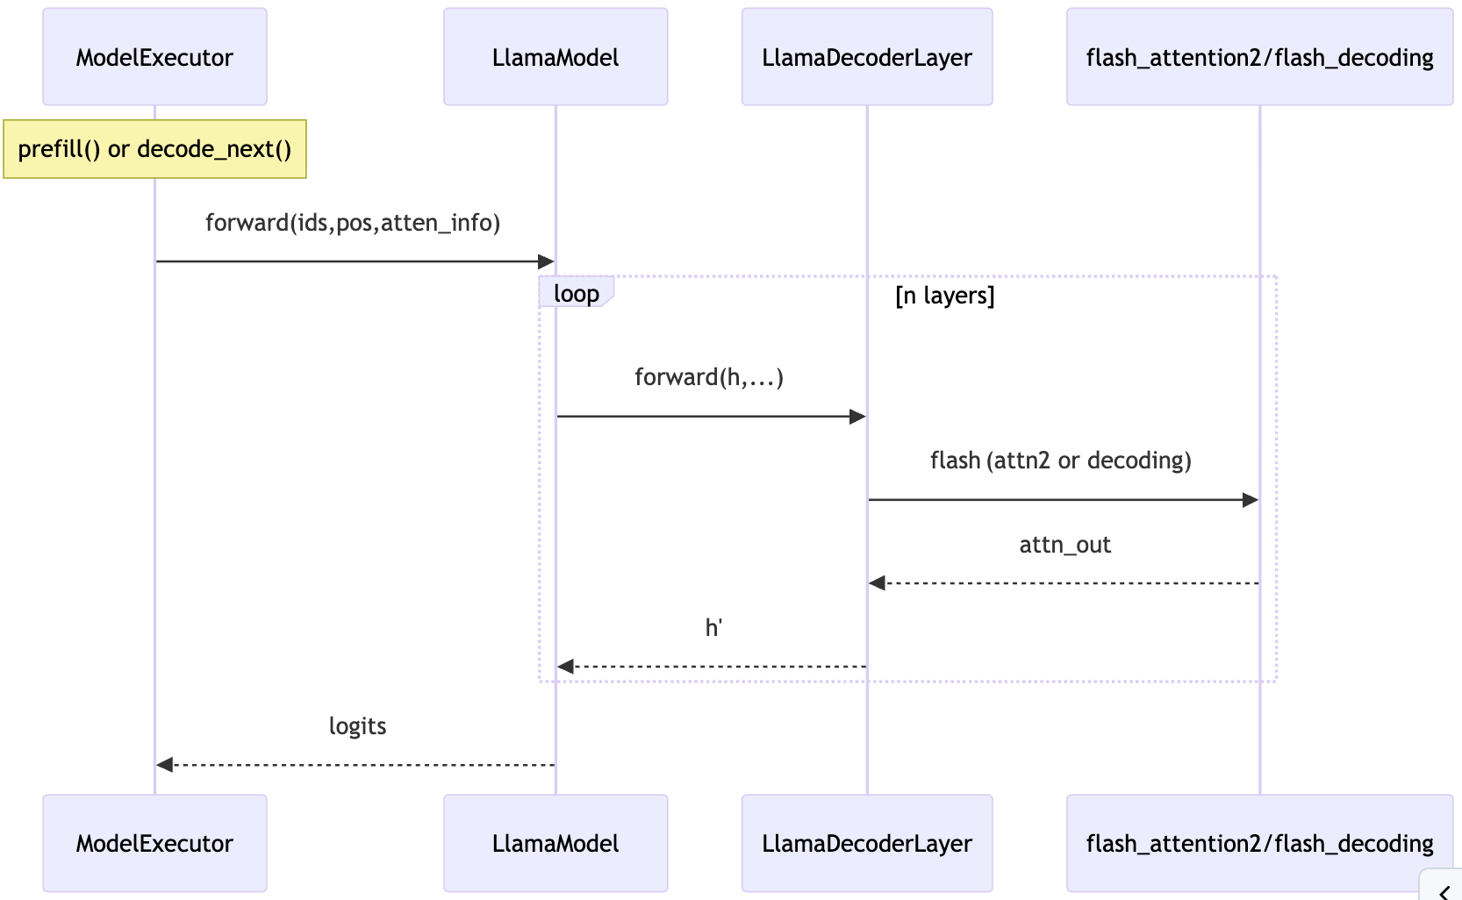
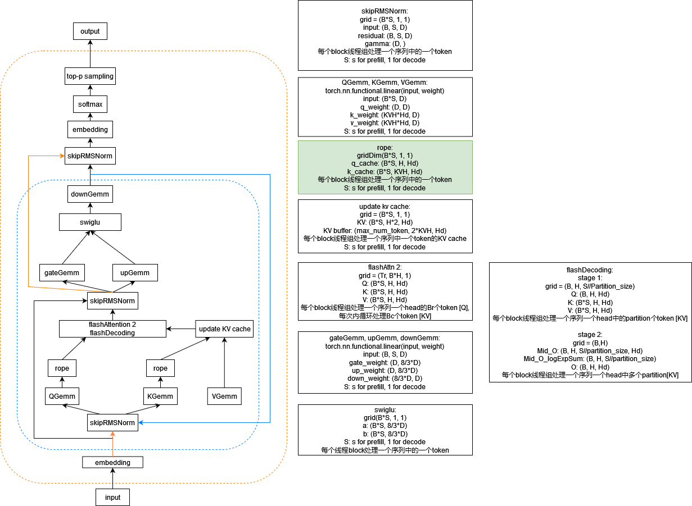
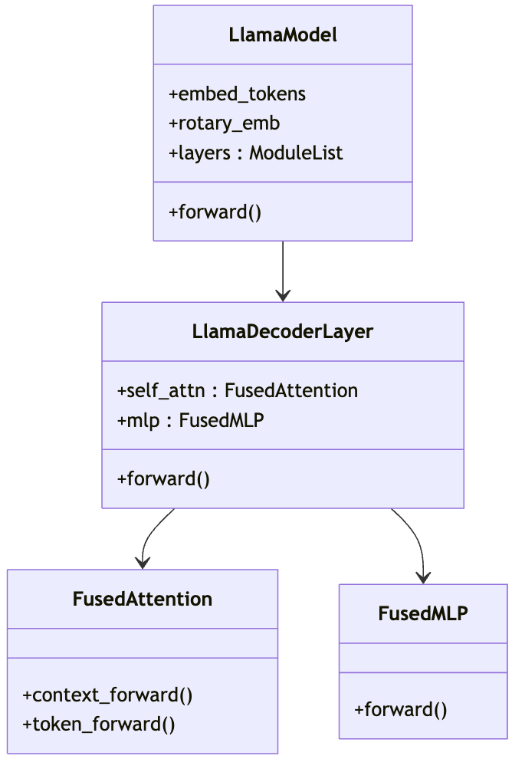
FusedAttention: KV 内存管理/分配/更新+Flash attention内核封装
Prefill 阶段: FlashAttention
Decode阶段: FlashDecoding
FusedMLP: gate_proj + up_proj + SwiGLU + down_proj

Slide 7
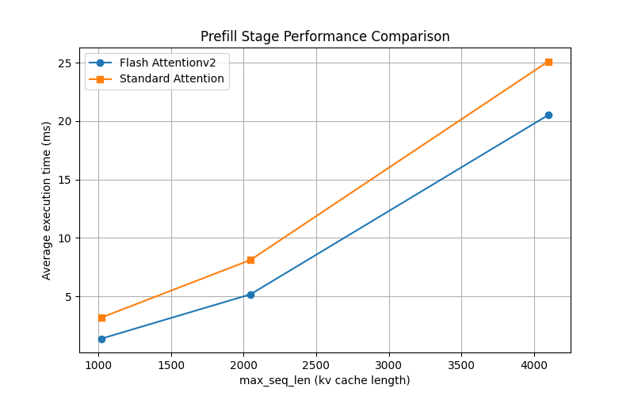
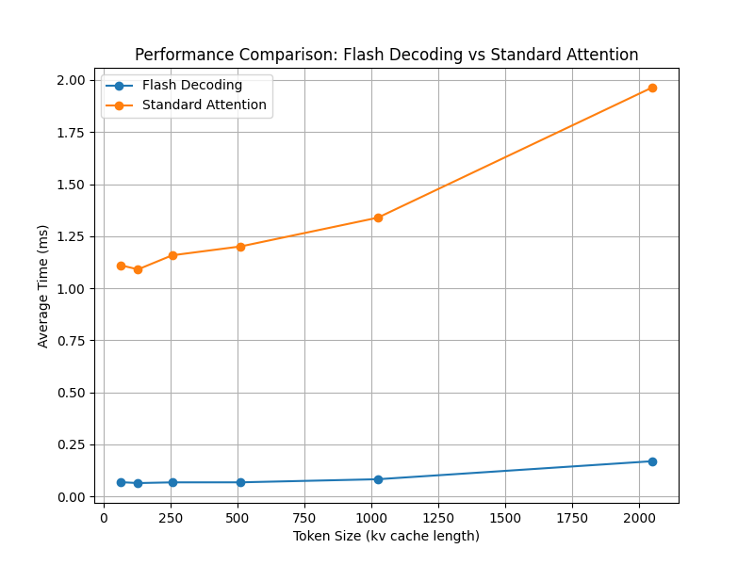
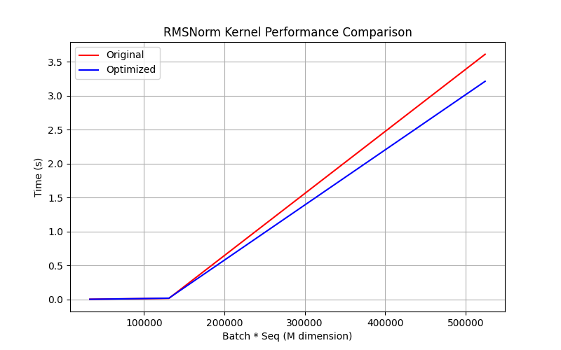

Slide 8
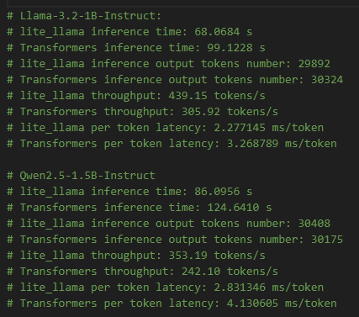
NVIDIA-RTX A300显卡
batch_size: 12, max gen_len: 2048

